Slide 1
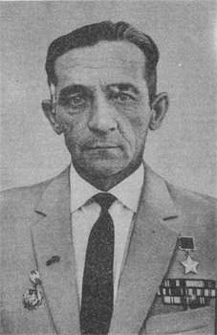
Коротков Герман Владимирович

Slide 2
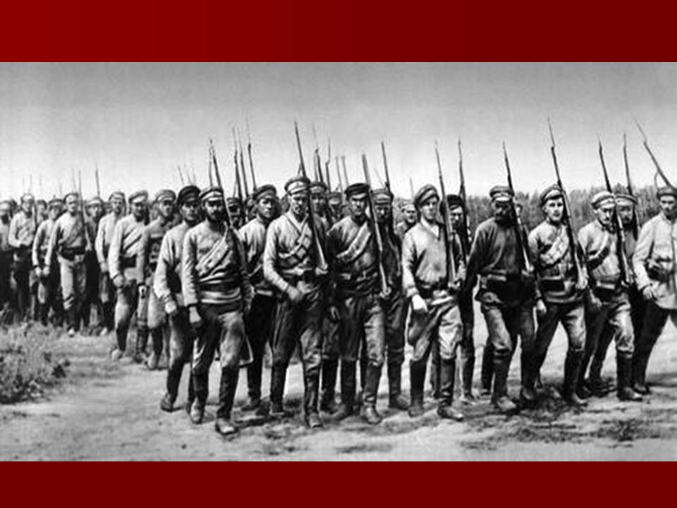
В Красной Армии с марта 1943 года.

Slide 3
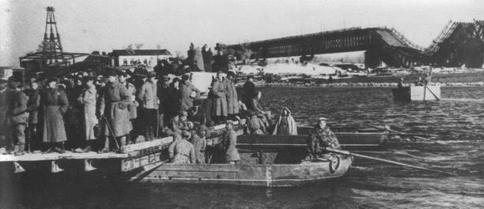
Форсирование Днепра

Slide 4
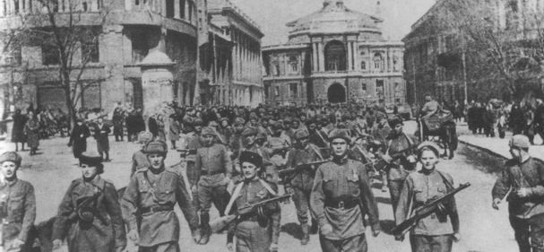
Принимал участие в освобождении Украины.

Slide 5
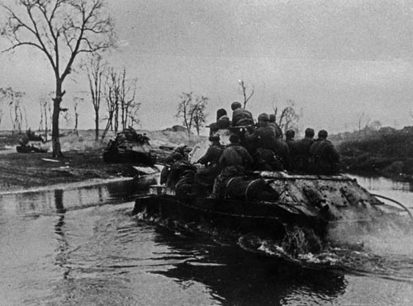
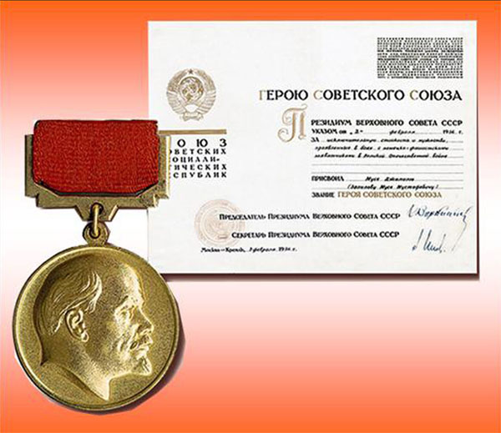
За успешное форсирование Днепра сержанту Короткову Г.В. присвоено звание Героя Советского Союза.

Slide 6
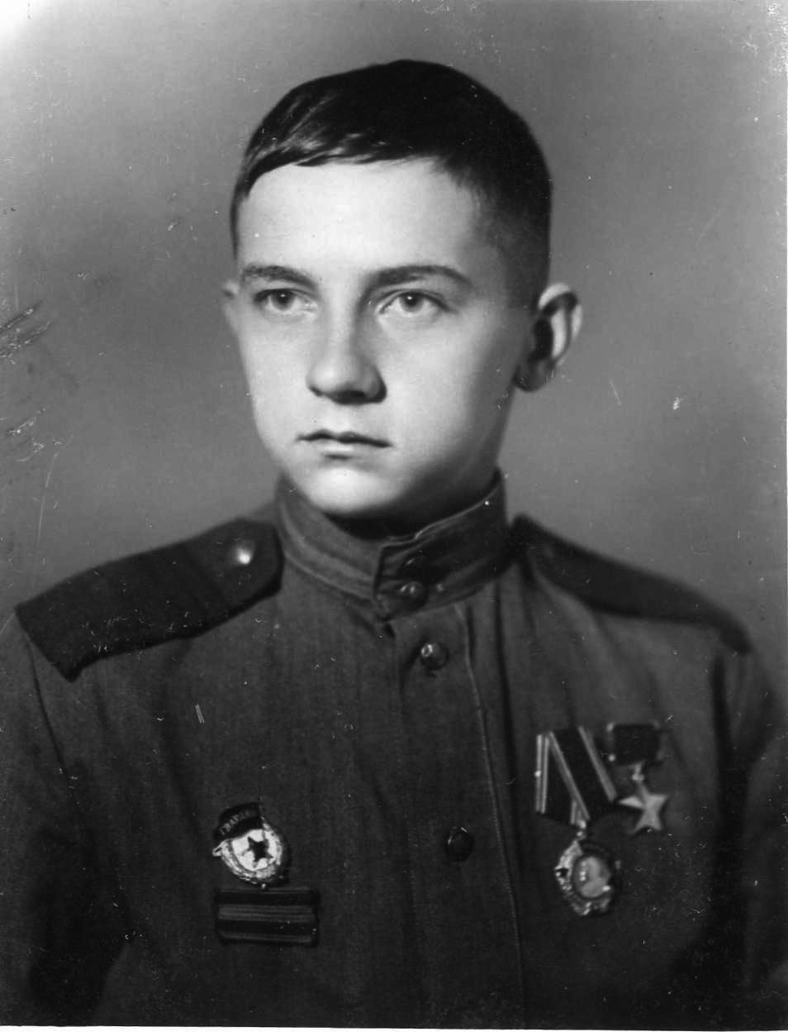
После войны продолжал службу в армии.

Slide 7
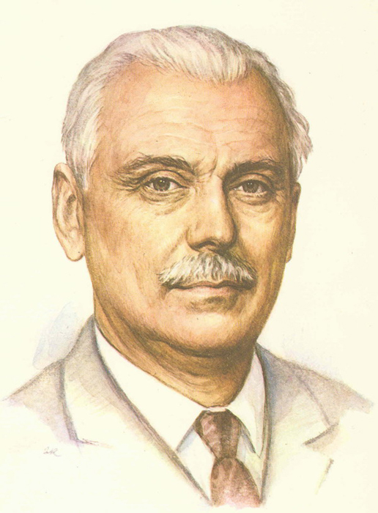
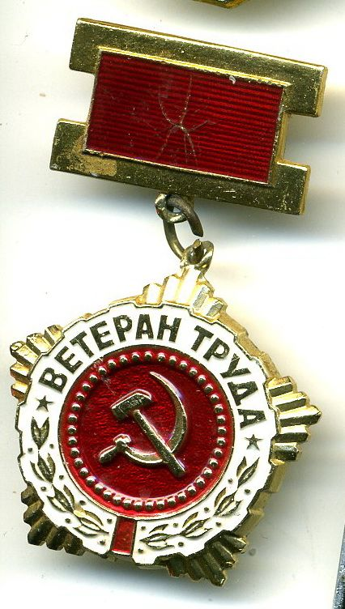
В 2010 году Короткову Г.В. присвоено звание «Почетный гражданин города Сарапула»

Slide 8
Спасибо за внимание!
Выполнил:
Ивановская
Ольга 9 «А»

